Slide 1
Projeto E-Commerce
1ºJ Desenvolvimento de sistemas
CEEP
Pedro Boaretto Neto
Matheus de Freitas Rodrigues

Slide 2

Usuário X
userx@gmail.com
Carrinho
Corporação Trocas e Vendas
Perfil
Ofertas
Entrar
Cadastrar-se
Corporação trocas e vendas 2023 LTDA. Nenhum direito reservado.
Notes:
Adicionar “Se clicado mostrar…” no objeto ‘Menu’.

Slide 3
Usuário X
userx@gmail.com
Escolha dos editores
Ofertas
Carrinho
Vender
Conta
Histórico
Ofertas do dia
Favoritos
Rede
Escolha dos editores
Notes:
Adicionar “Se clicado mostrar…” no objeto ‘Menu’.

Slide 4
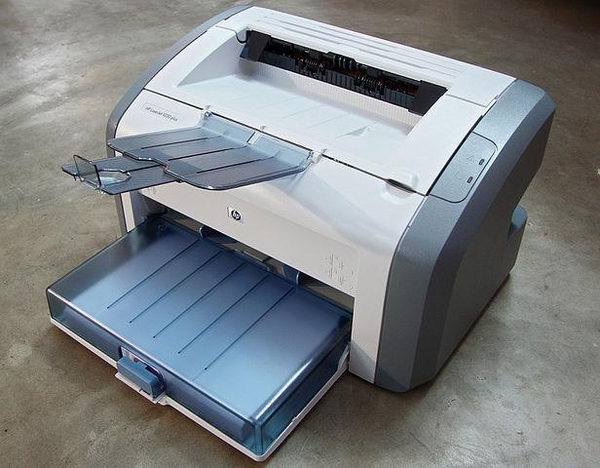
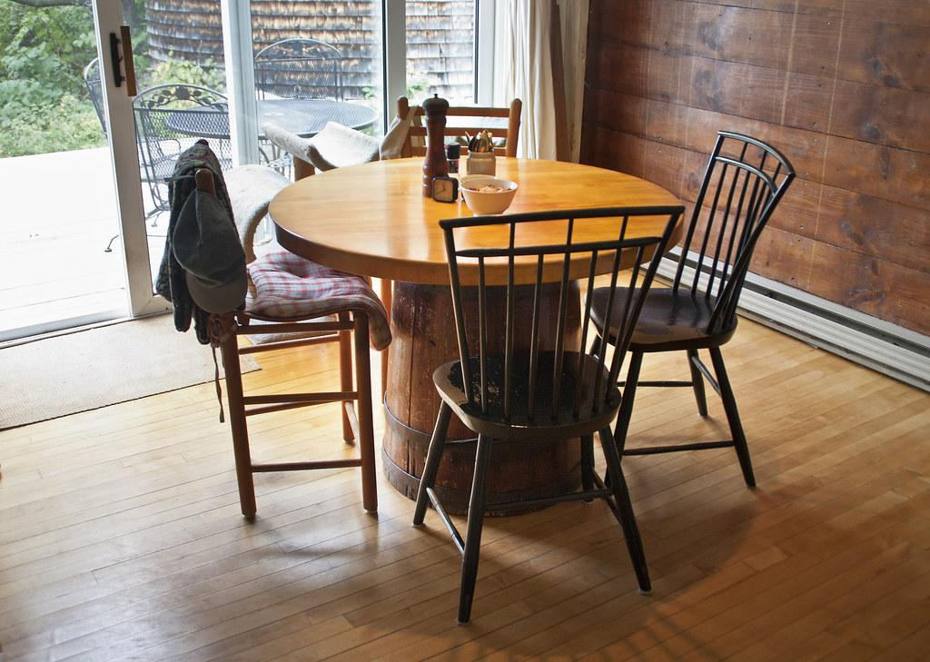
Carrinho
Impressora Dy FB69 ALL-IN-ONE
2013S
R$499,99
Ofertas
Ofertas
Carrinho
Carrinho
Vender
Vender
Conta
Conta
Mesa de madeira rústica
(4 cadeiras)
R$230,99
Histórico
Histórico
Favoritos
Favoritos
Rede
Rede

Slide 5
Ofertas
Ofertas
Carrinho
Carrinho
Vender
Vender
Conta
Conta
Histórico
Histórico
Favoritos
Favoritos
Rede
Rede

